Slide 1
Leonardo da Vinci Program 2013
„Esély a szebb jövőre”
Rostock
2013.08.31-09.29.

Slide 2
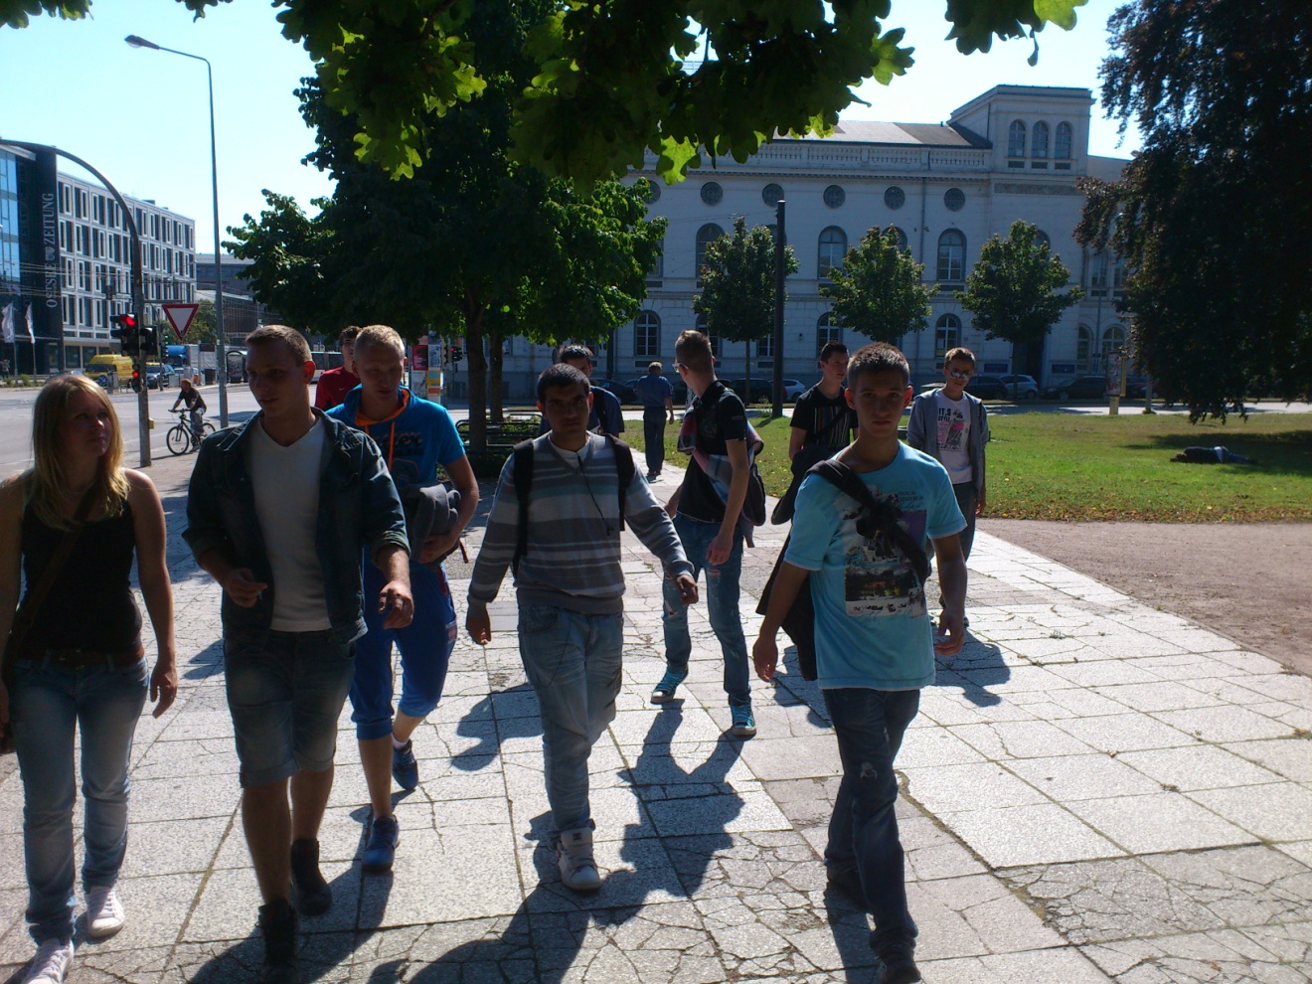
Városnézés
Rostock, Stadtmitte – ismerkedés a várossal. „Kis lépésekkel előre”

Slide 3
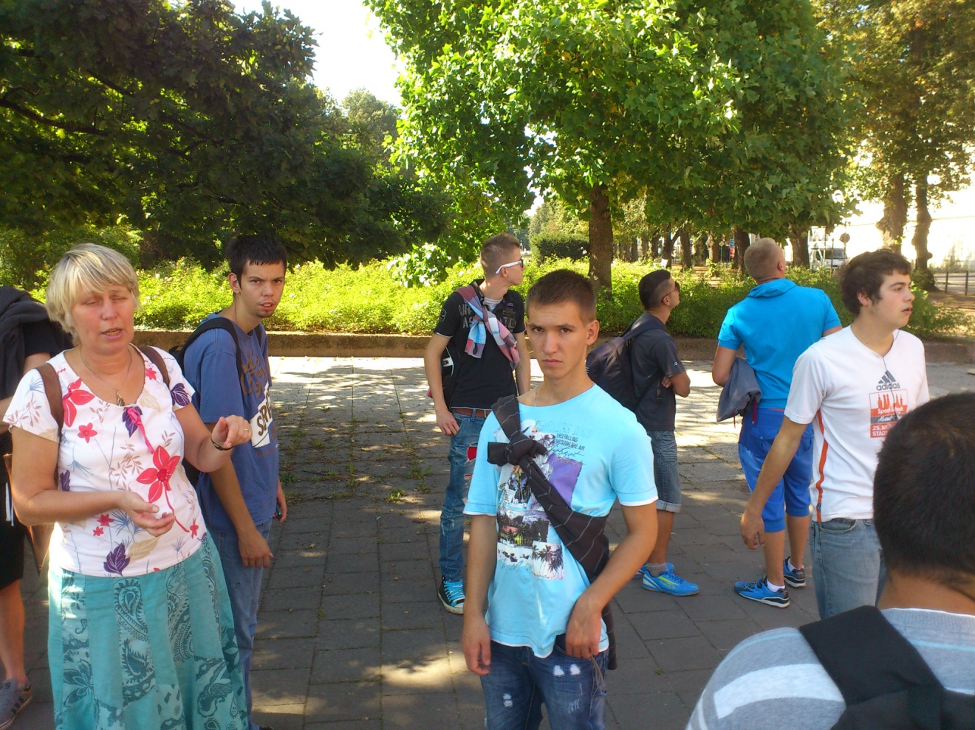
Városnézés
Rostock, Stadtmitte – Kulturális és történelmi bemutatás Edda által.

Slide 4
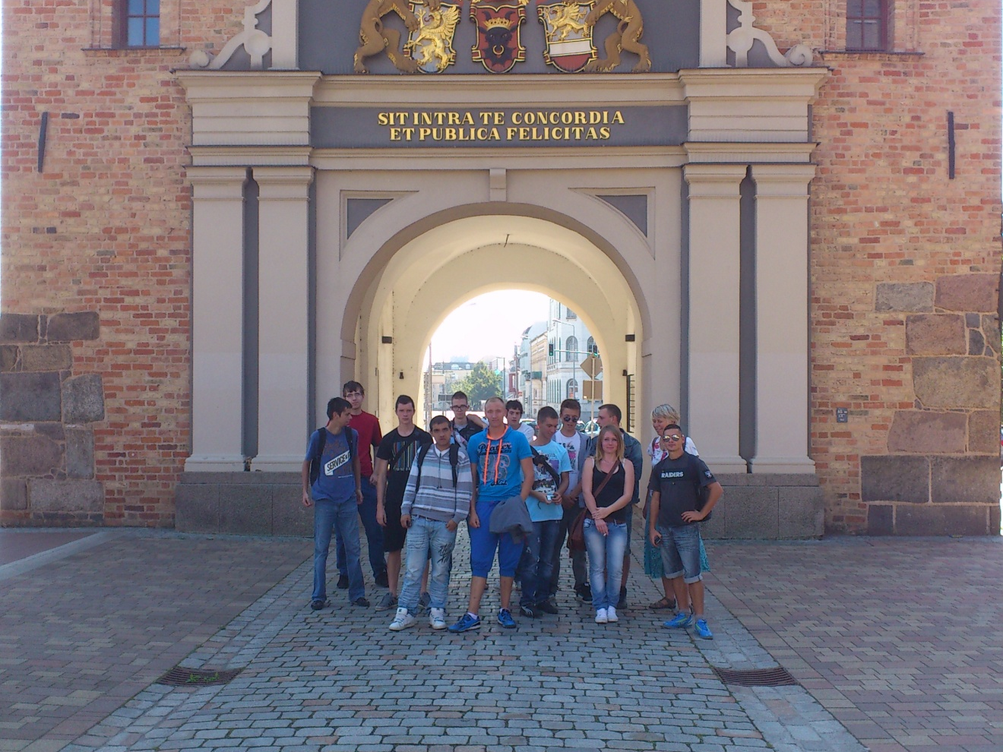
Városnézés
Rostock – Steintor – Belépés a városkapun. Hivataloson is megérkeztünk

Slide 5
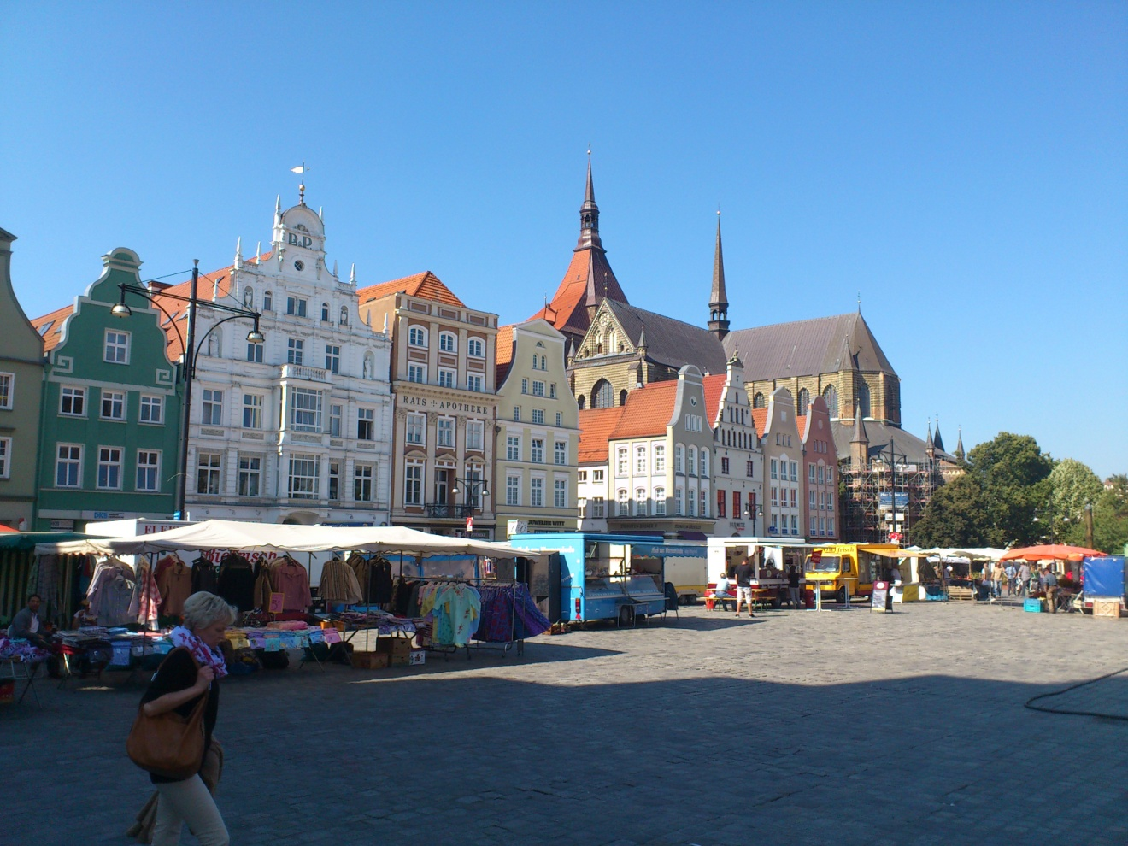
Városnézés
Rostock, Altsdat – Neuer Markt

Slide 6
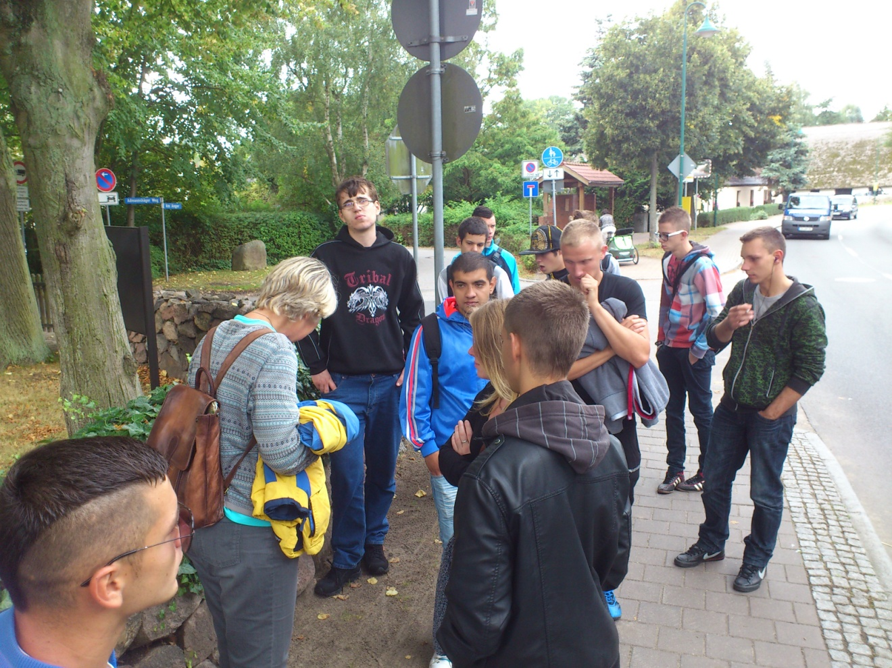
Városnézés
Rostock - Lichtenhagen– ismerkedés a város környékével és történelmével Edda vezetésével

Slide 7
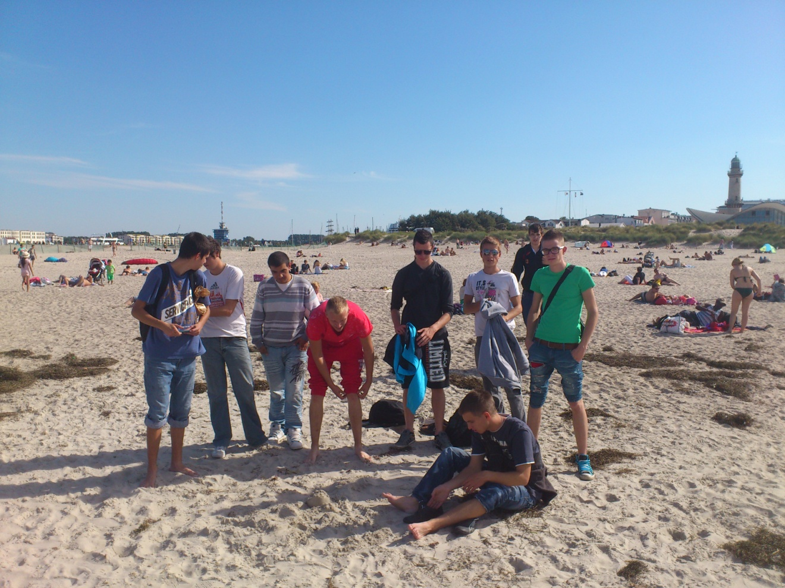
Tengerpart
Warnemünde – Balti-tenger, homokos part, jó idő, kell ennél több?

Slide 8
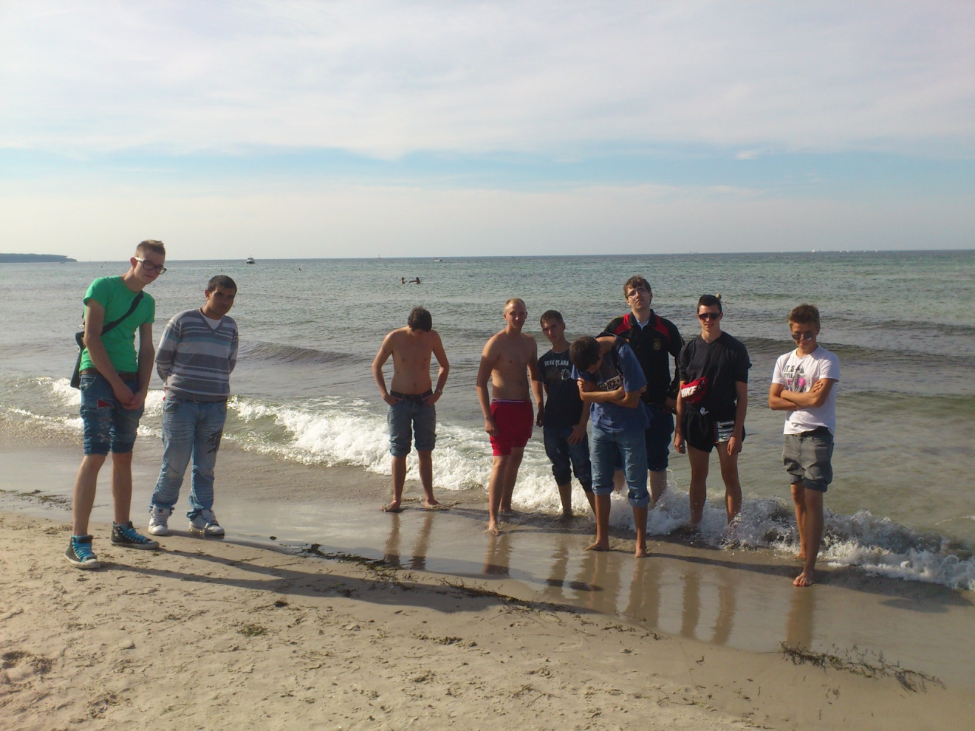
Tengerpart
Warnemünde – Kell! Irány megmártózni! De csak a bátrabbaknak. Élvezzük a nyarat és a napsütést!

Slide 9
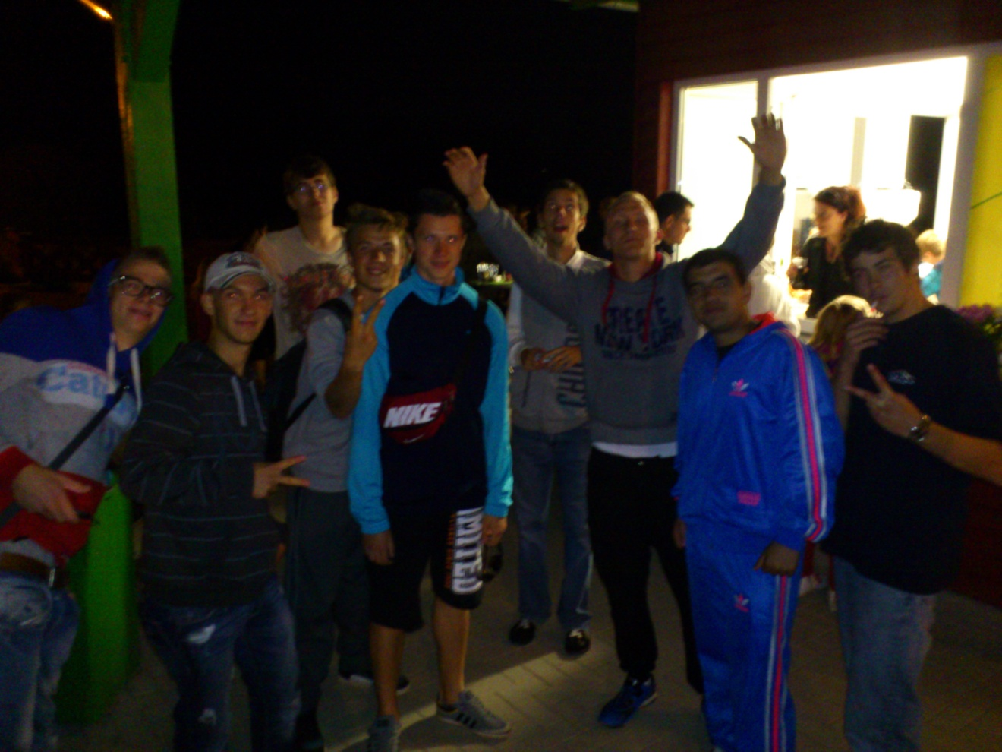
Kirándulás
Bad Doberan – Meghívtak minket, részt vettünk és nagyon élveztük!

Slide 10
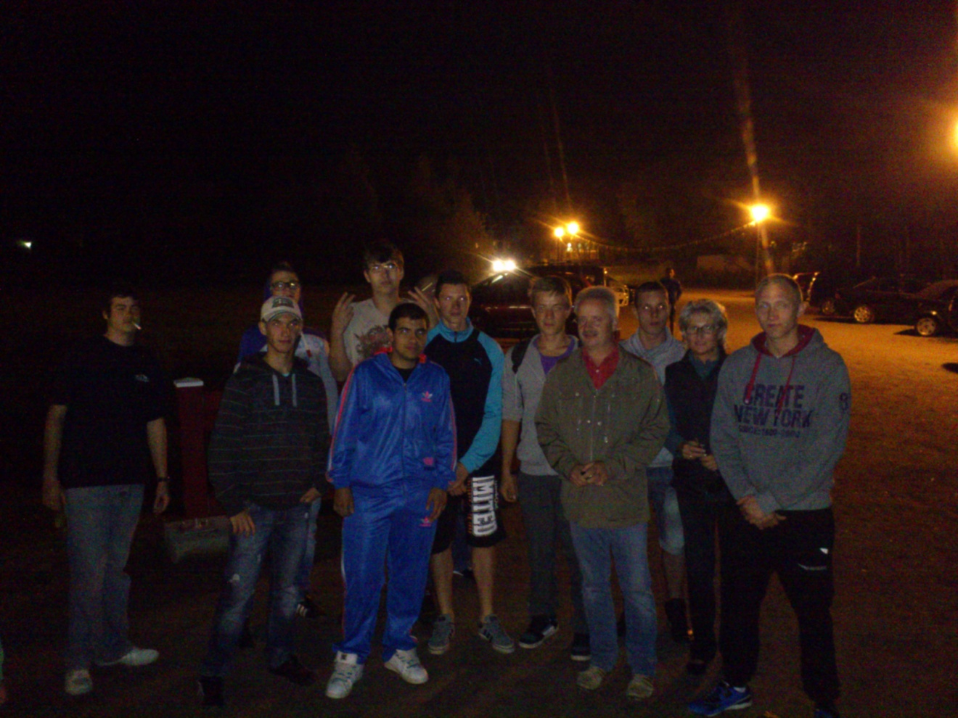
Kirándulás
Bad Doberan - Mert bobozni jóóó! Köszönjük!

Slide 11
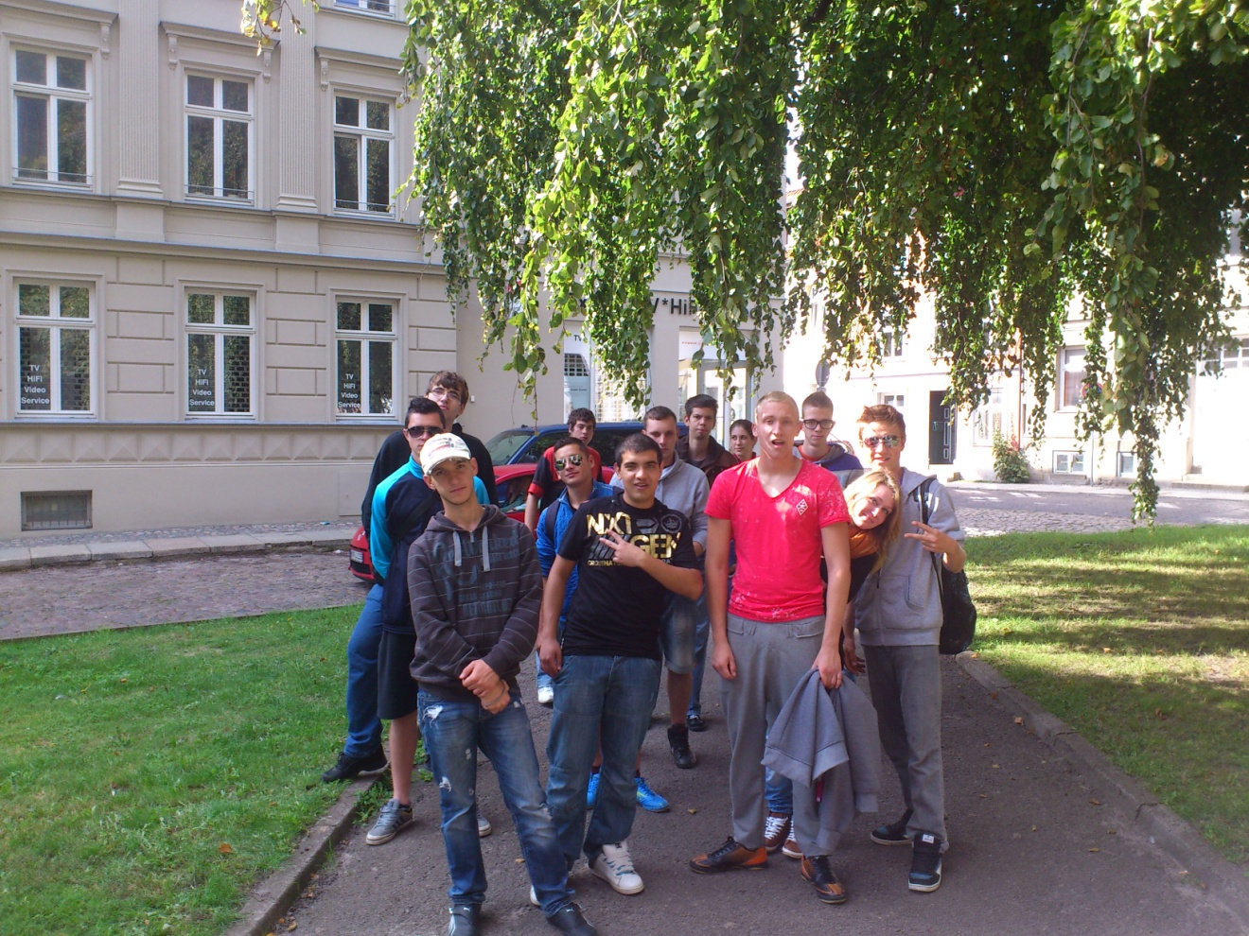
Kirándulás
Stralsund – Ha itt vagyunk utazzunk! Első állomás történelmi Hansa város.

Slide 12
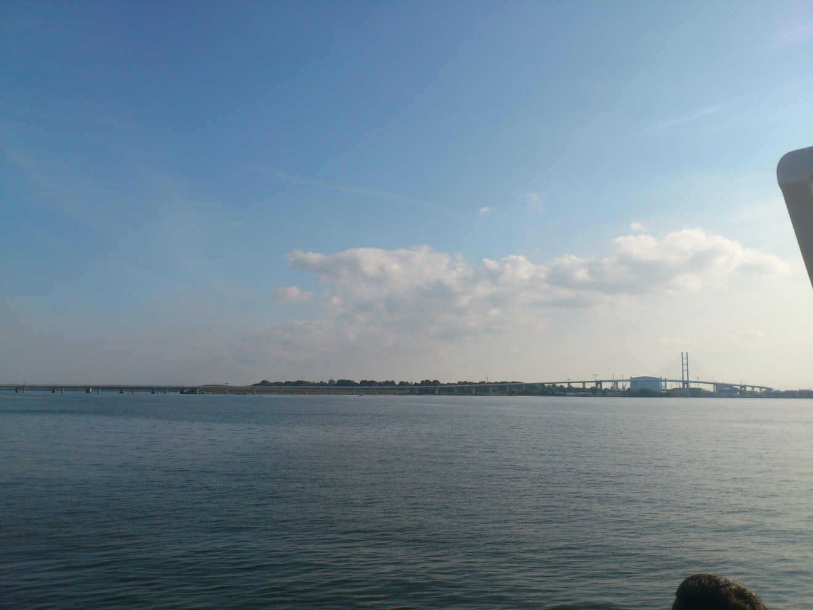
Kirándulás
Stralsund – Rügen szigetet összekötő híd. Mi végig sétáltuk! Szép teljesítmény volt.

Slide 13
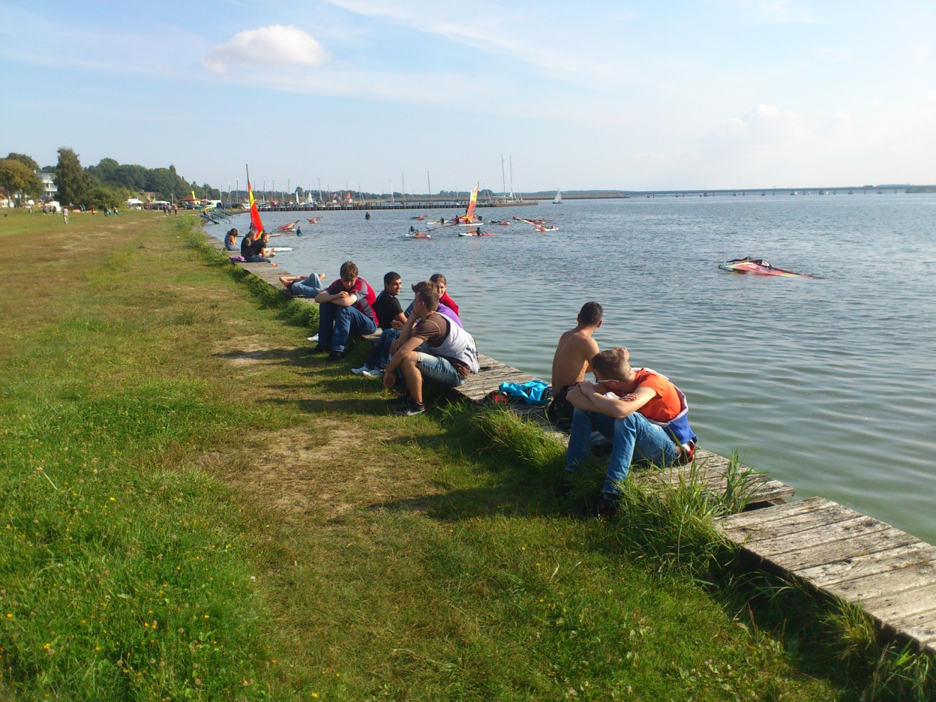
Kirándulás
Altefähr – Rügen sziget – Megpihentünk, mert azért hosszú az út ideáig gyalog, de ilyen szép időben kár lett volna itt nem elidőzni.

Slide 14
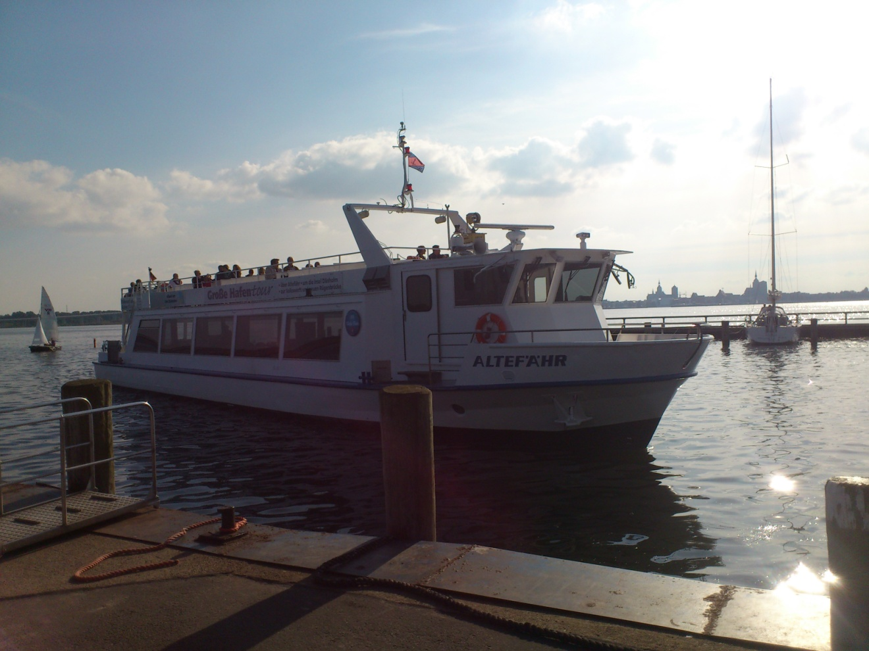
Kirándulás
Altefähr – Rügen sziget – Vissza ezzel a komppal utaztunk, így azért kényelmesebb volt

Slide 15
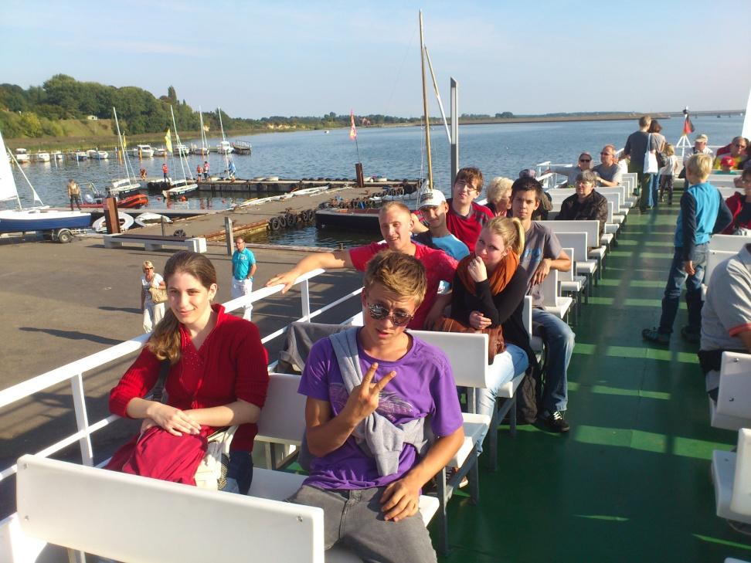
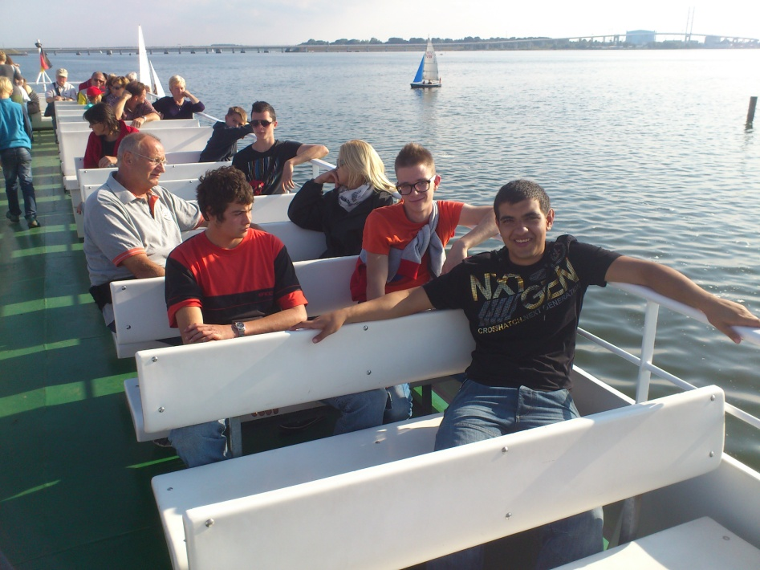
Kirándulás

Slide 16
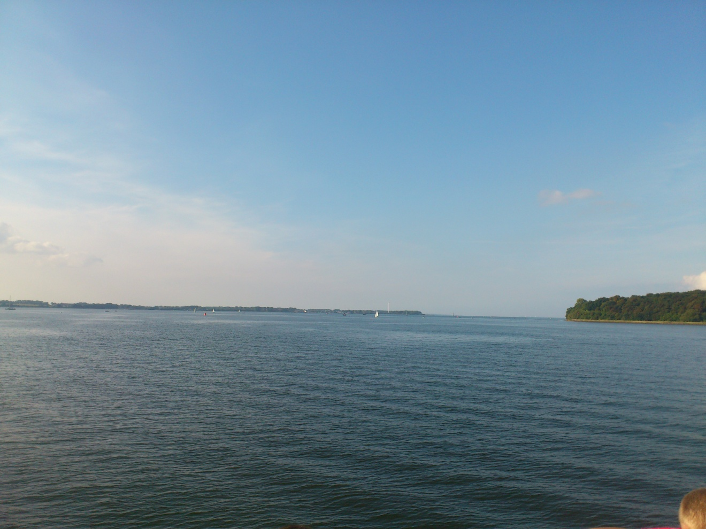
Kirándulás
Stralsund – Rügen sziget között - Kilátás a kompról.

Slide 17
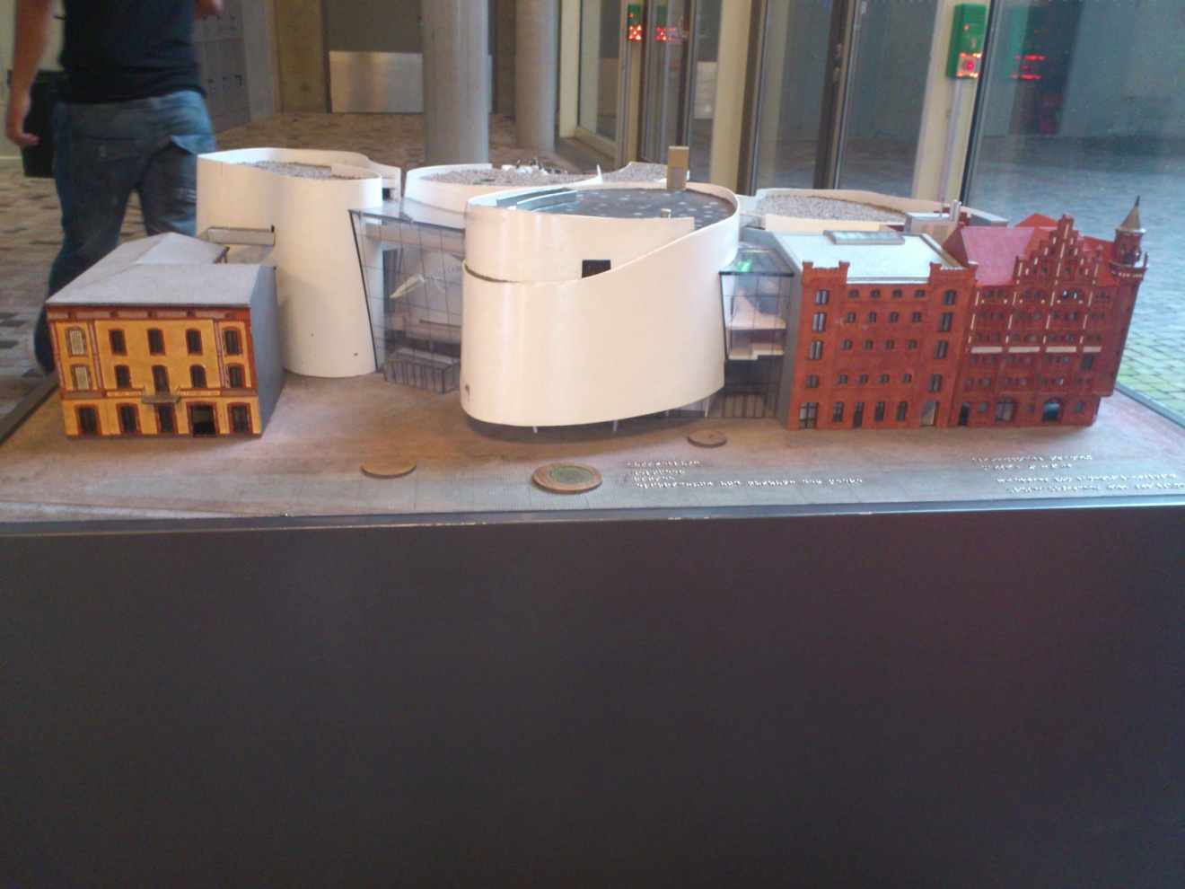
Kirándulás
Ozeaneum
Hatalmas! Az idő gyorsan elröppent és mindenki élvezte.

Slide 18
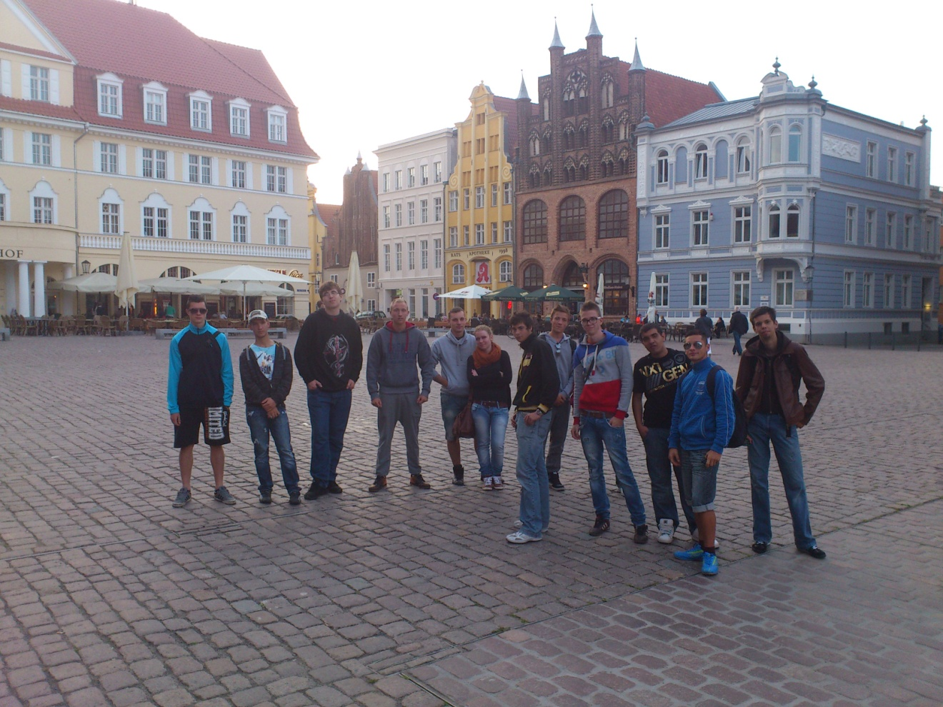
Kirándulás
Stralsund – Alter Markt – Stralsunder Rathaus
Itt jártunk!

Slide 19
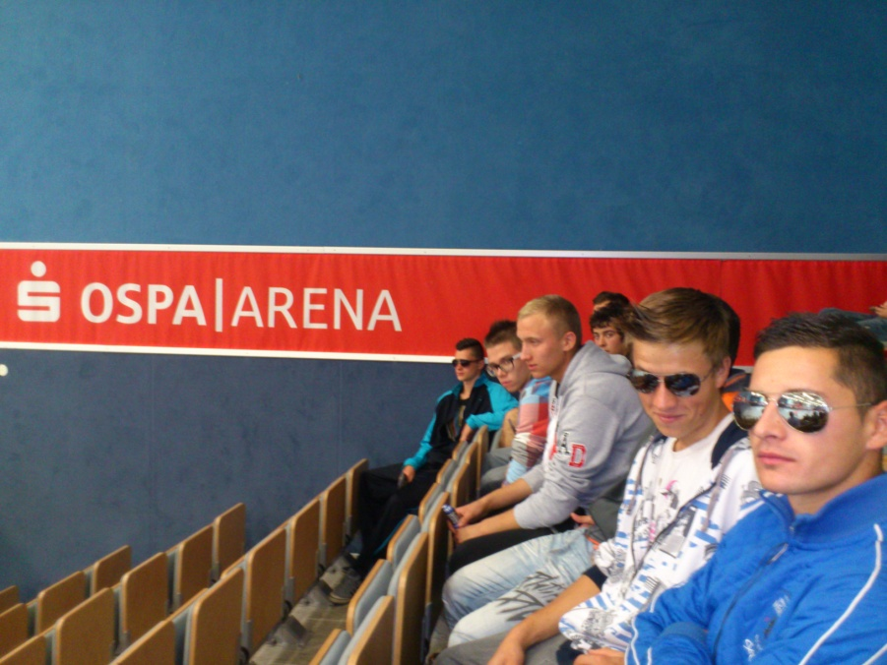
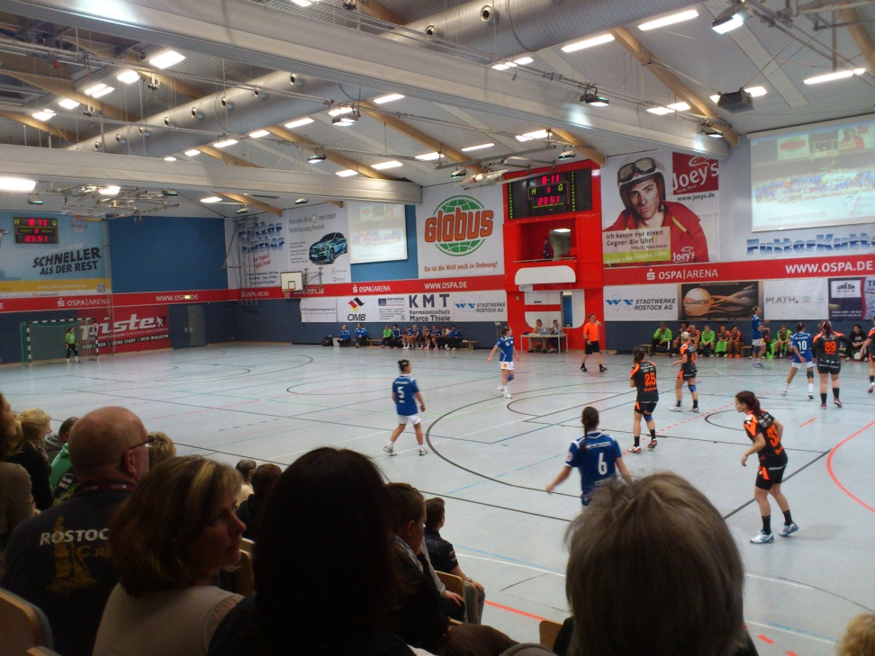
Kikapcsolódás
Női kézilabda mérkőzés

Slide 20
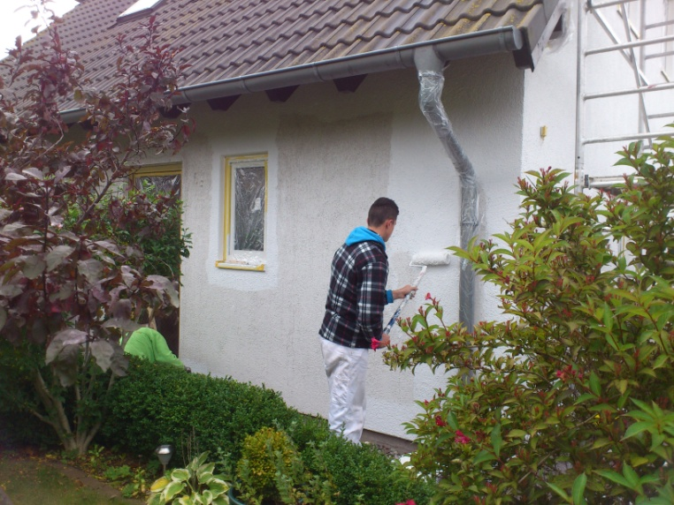
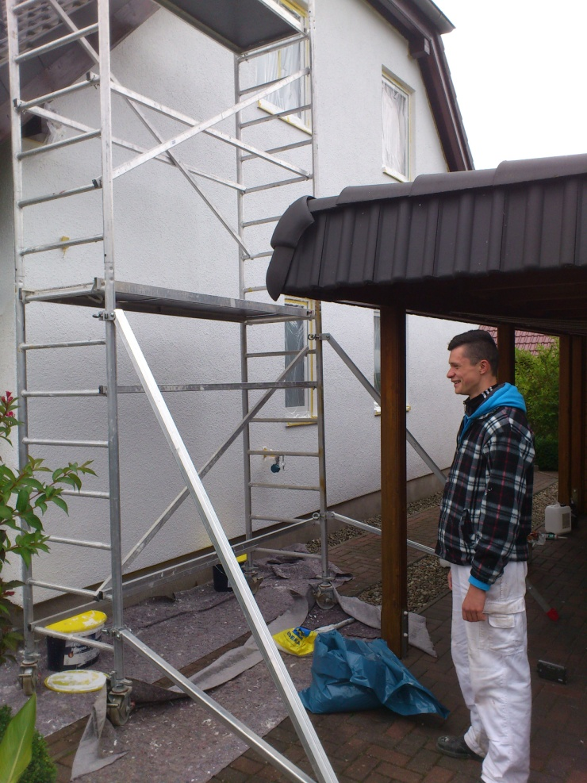
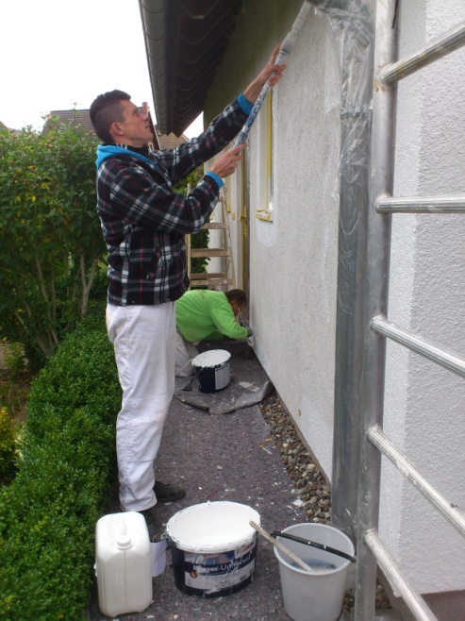
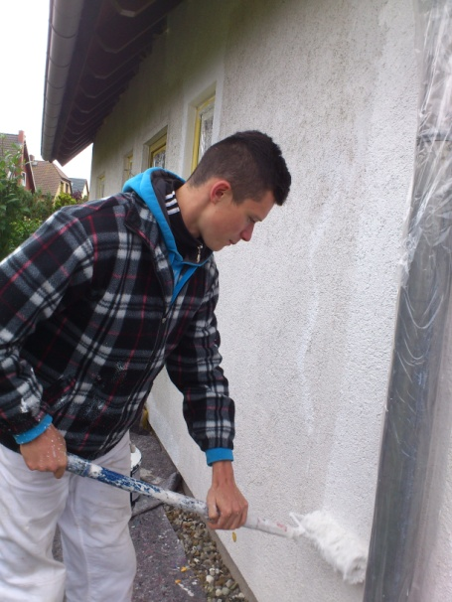
Kammler Malermeister
Tibor

Slide 21
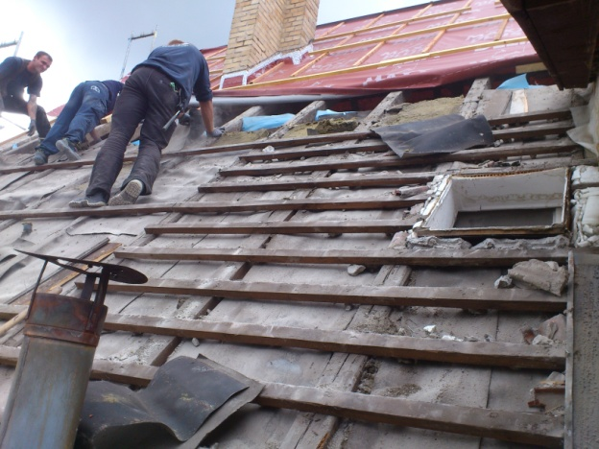
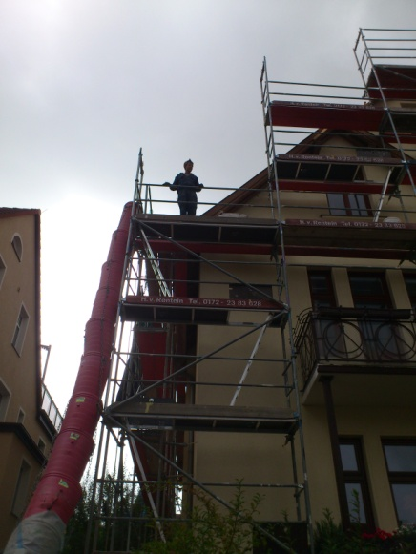
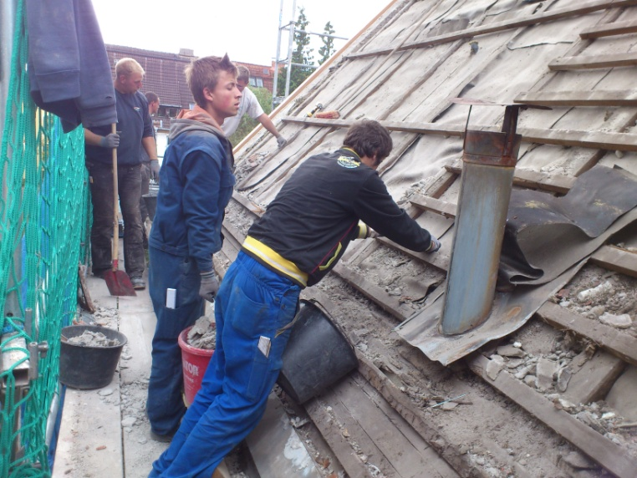
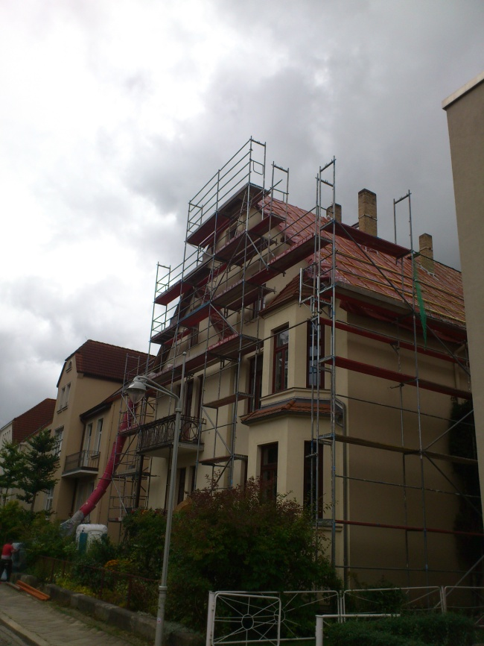
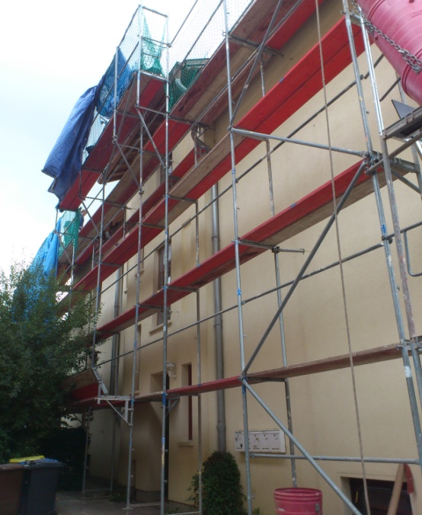
NR GbR – Gyula és Alex

Slide 22
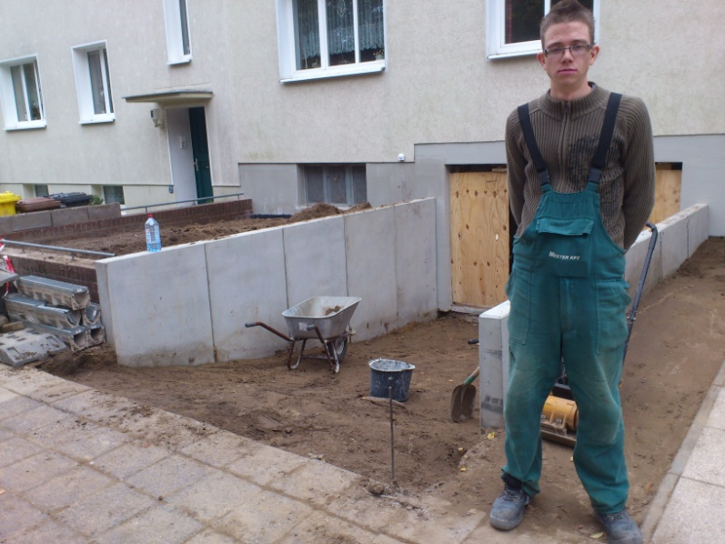
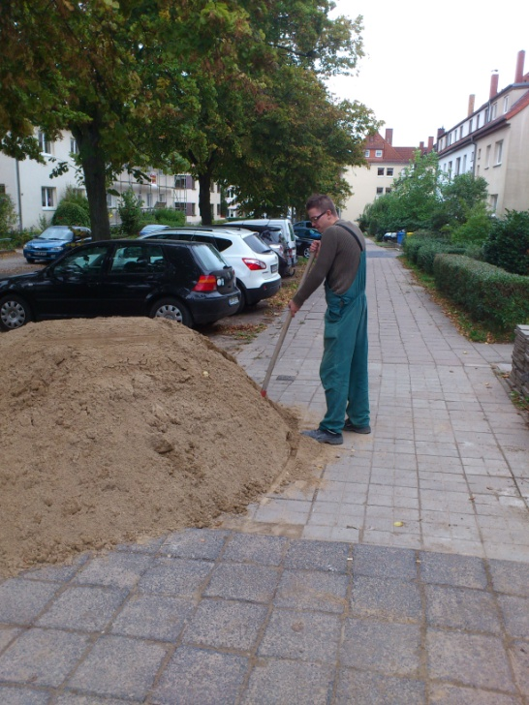
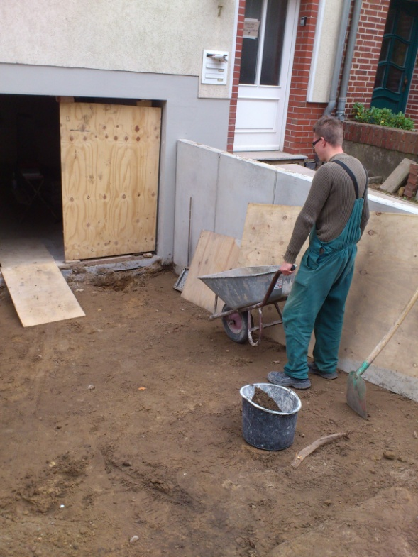
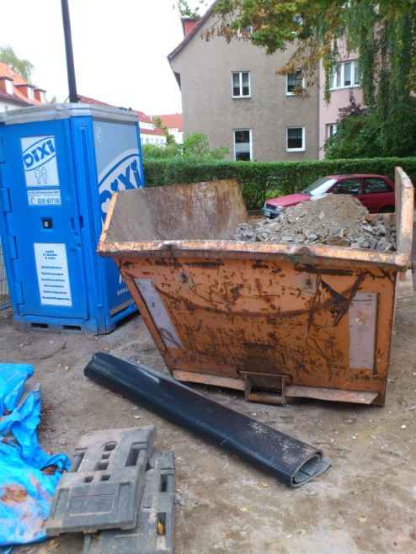
Woge-Team - Gyula

Slide 23
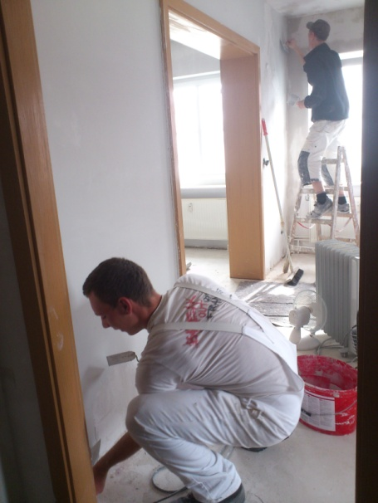
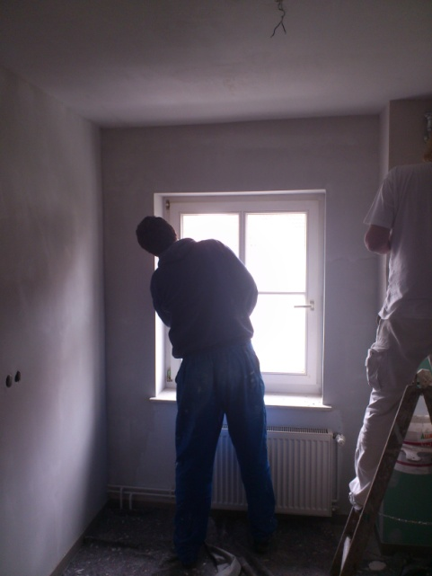
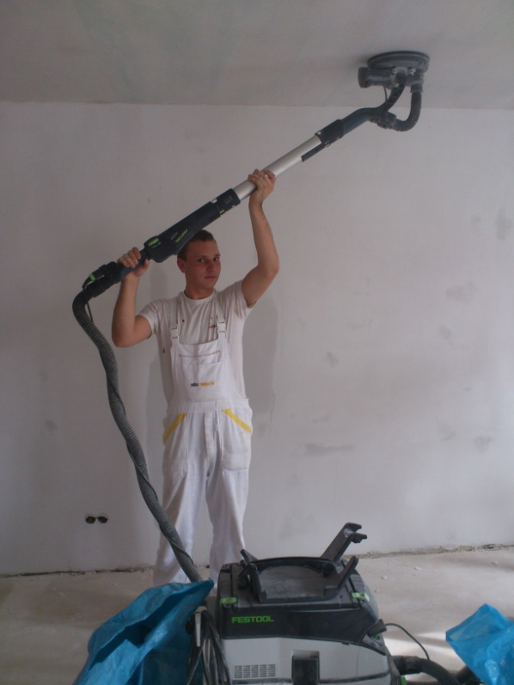
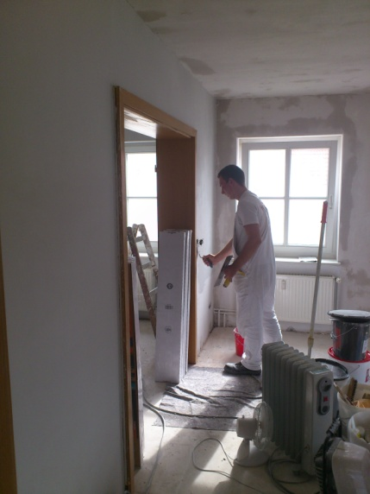
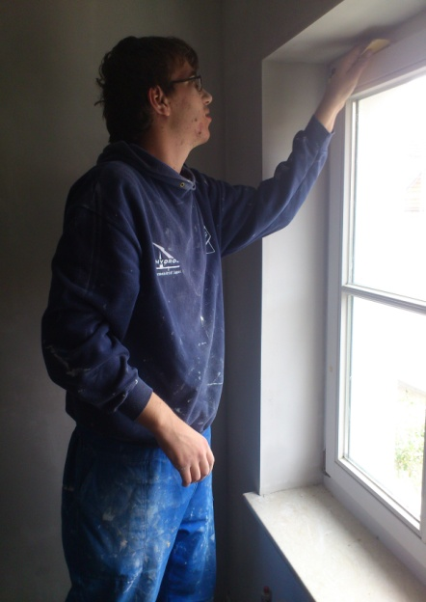
Ruwoldt Malermeister
Viktor és Gergő

Slide 24
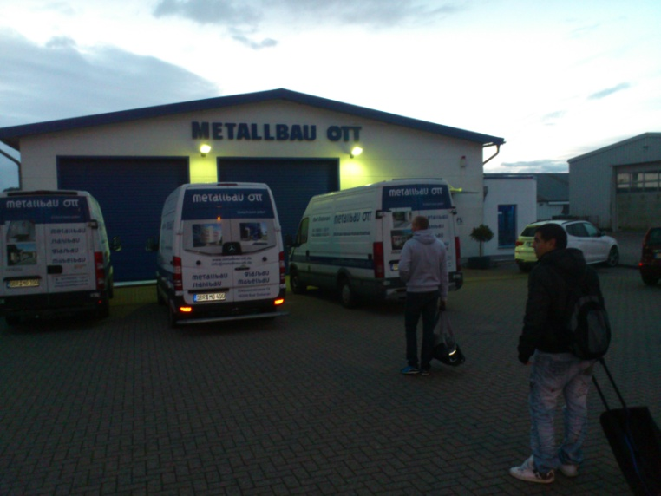
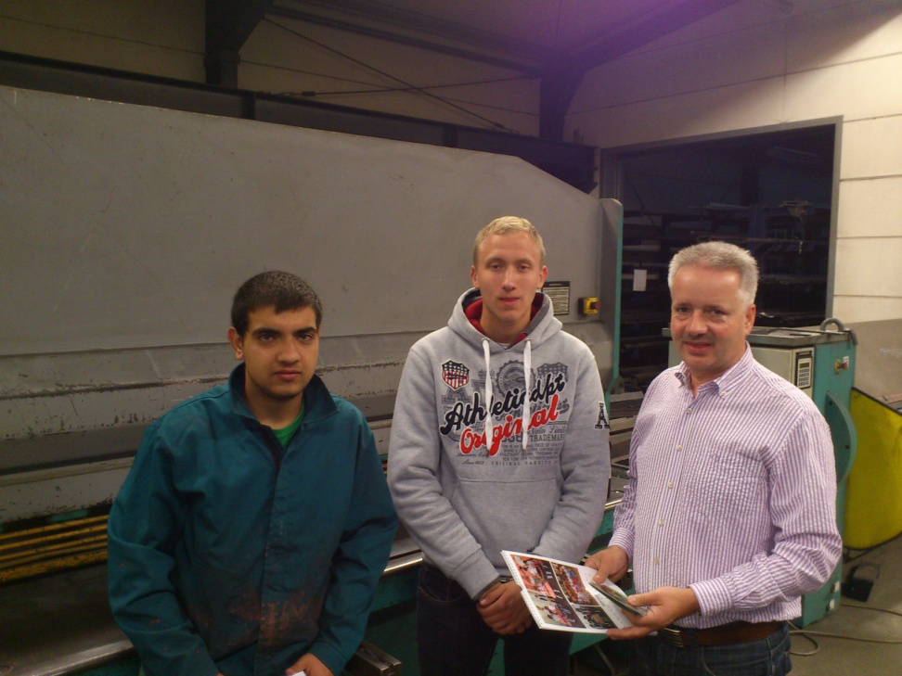
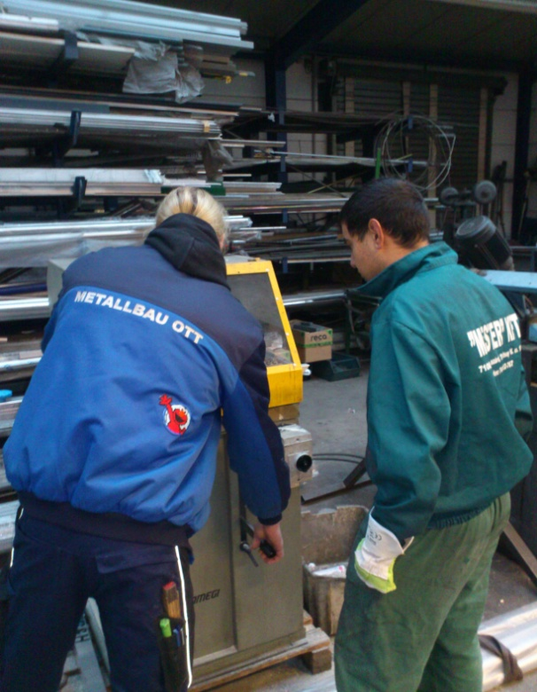
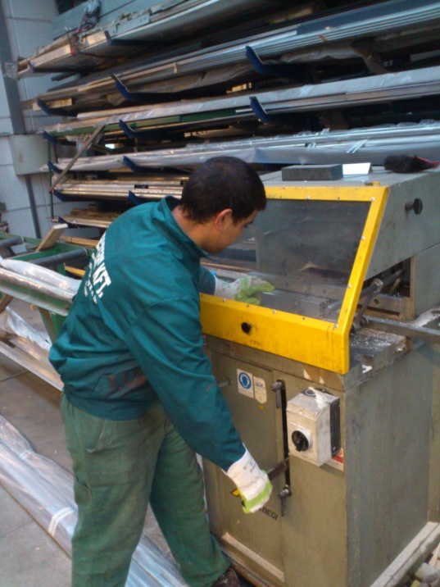
Metalbau Ott
Krisztián és László

Slide 25
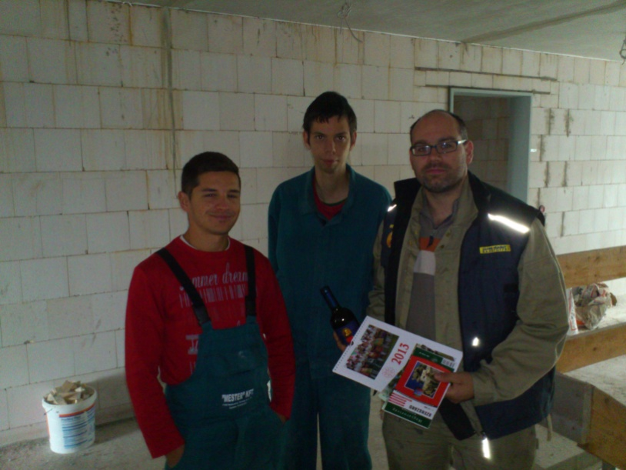
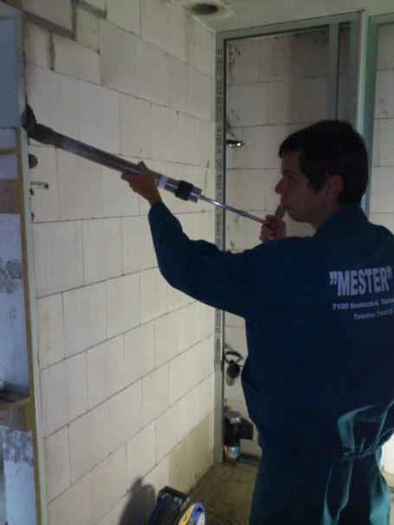
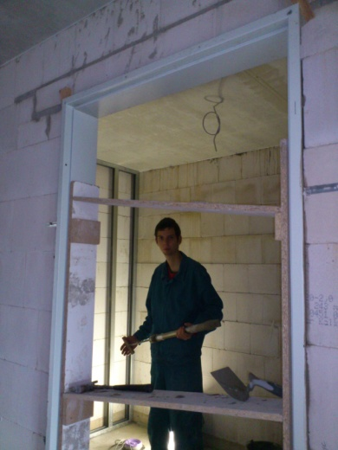
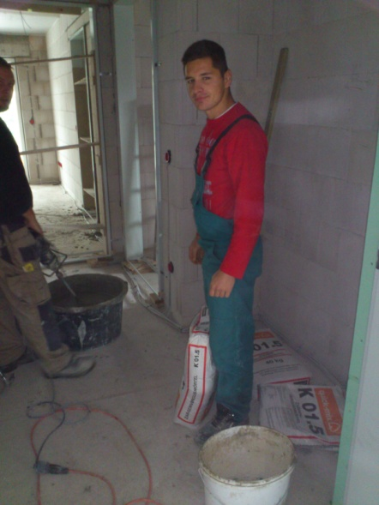
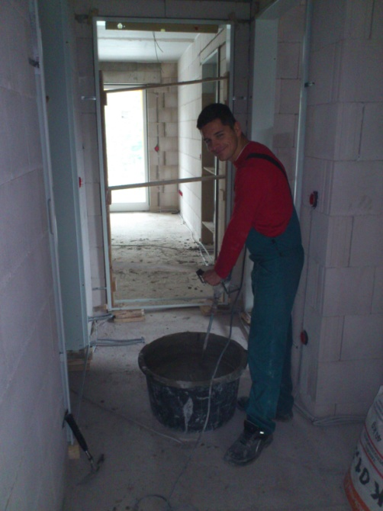
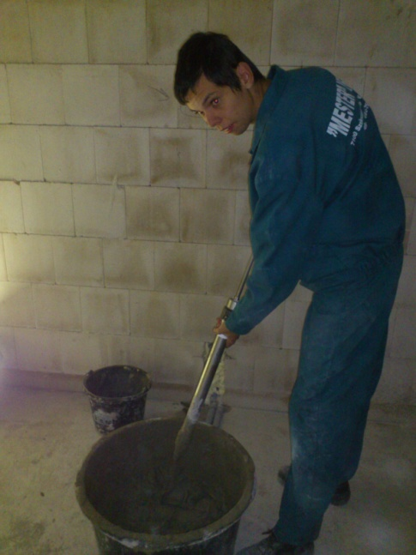
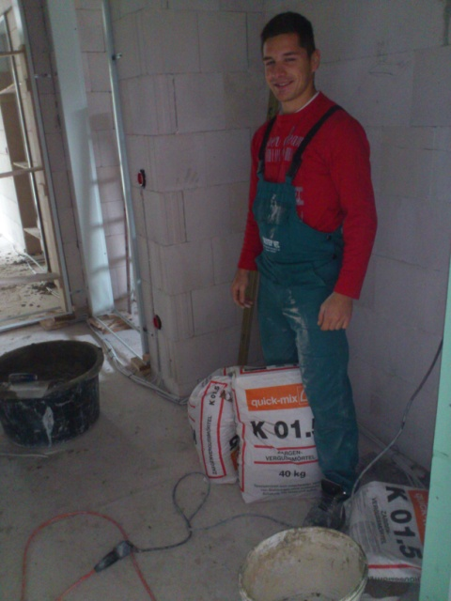
Ligna - József és Viktor

Slide 26
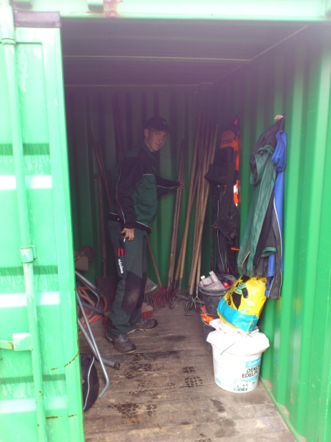






Alpina - Róbert

Slide 27






Mecklenburger Spirituosenfabrik – Alexandra

Slide 28






Kirándulás
Rostock – Warnemünde

Slide 29





Rostock – Gedser kompozás tengeren

Slide 30






Dánia - Nykobing

Slide 31







Dánia – Nykobing
Kompozás vissza - Gedser - Rostock

Slide 32







Zoo Rostock - Állatkertezés

Slide 33






Baptista Ifjúsági Est

Slide 34

Ki alszik?
Hazaút
Elfáradtunk, de nagyon élveztük!

Slide 35
KÖSZÖNJÜK A LEHETŐSÉGET!
Életre szóló élmény volt számunkra!

